Slide 1

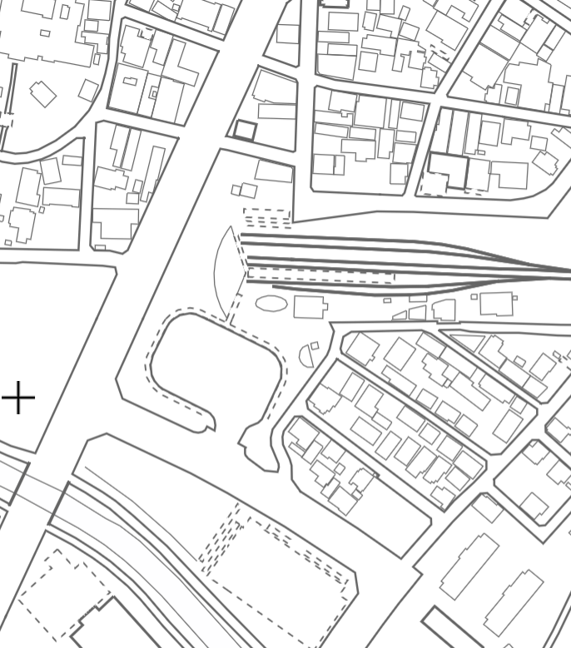
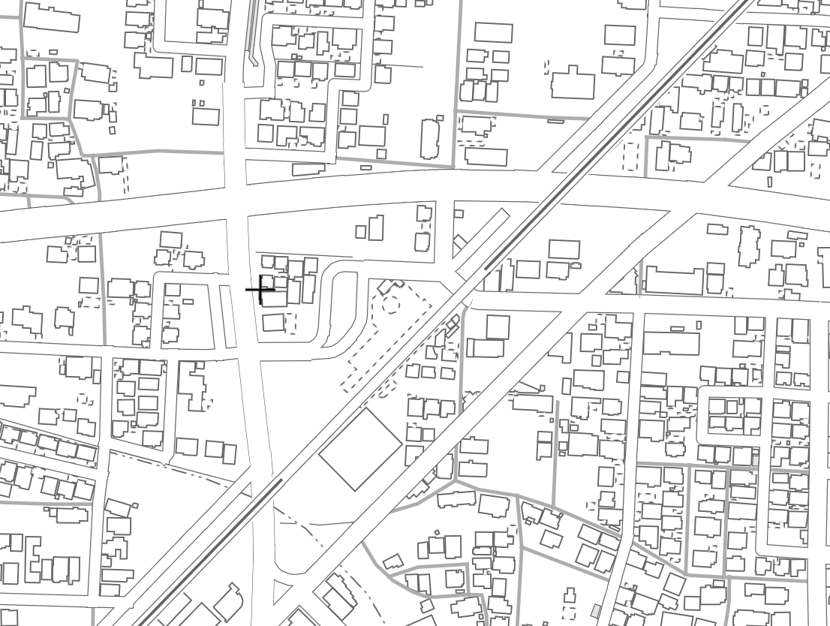
シャトルバス乗降場 ＜駅側＞
●名鉄津島線『藤浪駅』（愛知県愛西市）ロータリー
※ 会場までバスで約30分になります。降車後には会場に入るためのセキュリティチェック等に時間がかかる可能性もございますので、乗車前にトイレ等はお済ませください。
歩行者ルート
←会場個別事象
歩行者ルート
アクセシブルルート
N
★
入場ゲート
通行不可
★
名鉄津島線
［藤浪駅］
愛知県愛西市諏訪町中島367
シャトルバス
乗降場
★
30m
N
愛知県愛西市諏訪町中島367
［注］地理院地図Vector（白地図）を加工して作成
岐阜県海津市福江字角山1202－2
運行時間
藤浪駅 | 所用時間：片道30分 | 長良川サービスセンター
9/23 8:00～ 9/24 7:40～
［注］地理院地図Vector（白地図）を加工して作成
30m
※ 定員には限りがあります。乗車人数によってはお待ちいただく場合があり
ますので、時間に余裕を持ってご利用ください。
※ 運行本数には限りがあるため、ご乗車いただけない場合がございます。
シャトルバス
乗降場

Slide 2
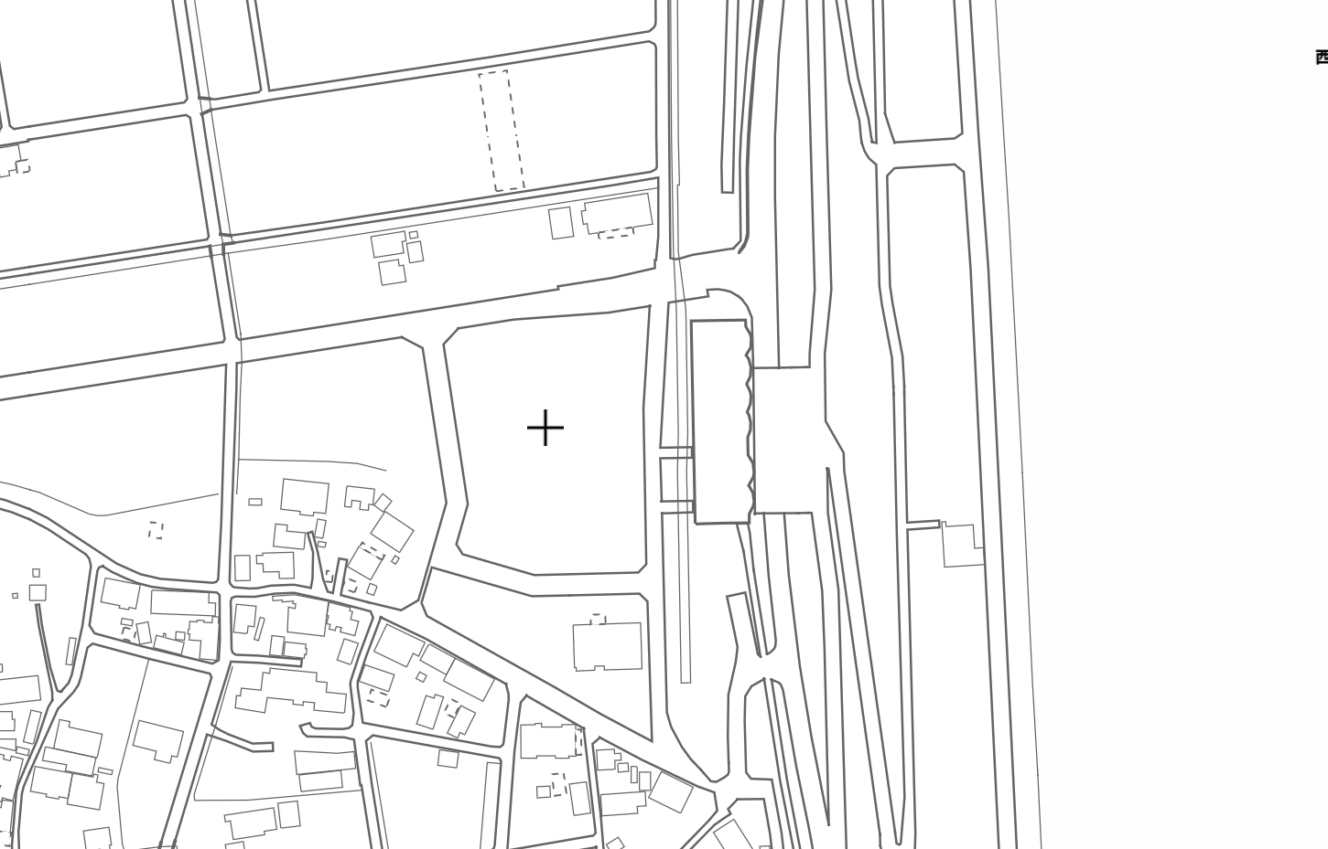
シャトルバス
乗降場
会場
田原市赤羽根町大石海岸
太平洋ロングビーチ
シャトルバス乗降場 ＜会場側＞
●（会場）長良川国際レガッタコース
（長良川サービスセンター：岐阜県海津市）
N
30m
※ バスで藤浪駅まで約30分になります。乗車前にトイレ等はお済ませください。
入場ゲート
歩行者ルート
入場ゲート
←会場個別事象
歩行者ルート
N
アクセシブルルート
★
入場ゲート
会場
長良川国際レガッタコース（長良川サービスセンター）
通行不可
シャトルバス
乗降場
★
入場ゲート
岐阜県海津市福江字角山1202－2
★
30m
運行時間
［注］地理院地図Vector（白地図）を加工して作成
藤浪駅 | 所用時間：片道30分 | 長良川サービスセンター
 |  | 9/23 ～18:00 9/24 ～18:00
※ 定員には限りがあります。乗車人数によってはお待ちいただく場合があり
ますので、時間に余裕を持ってご利用ください。
※ 運行本数には限りがあるため、ご乗車いただけない場合がございます。
［注］地理院地図Vector（白地図）を加工して作成

Slide 3
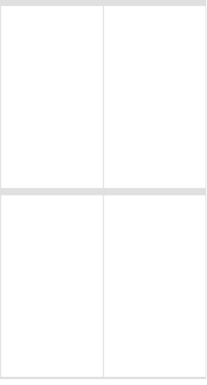
シャトルバス運行時間
歩行者ルート
●名鉄藤浪駅→長良川国際レガッタコース（長良川サービスセンター）
アクセシブルルート
日程 | 始発 | 終発
9月23日 | 8:00 | 15:00
9月24日 | 7:40 | 16:30
日程・時間は例
通行不可
※始発から終発までの間、約15分間隔で運行します。
●長良川国際レガッタコース（長良川サービスセンター）→名鉄藤浪駅
日程 | 始発 | 終発
9月23日 | 10:30 | 18:00
9月24日 | 10:40 | 18:00
※始発から終発までの間、約15分間隔で運行します。
※運行状況により、終発が前倒しに終了する可能性があります。
他会場の場合？？
○○駅 | 所用時間：〇～〇分 | ○○会場
 |  | 最終試合終了後 運行終了（予定）
パラ開催会場は記載
運行時間はあくまで目安です。
当日の競技の進行状況により、運行時間が前後する場合がございます。
復路の宗
※始発から終発までの間、約○～○分間隔で巡回運行します。

Slide 4
注意事項
○ 運行時間はあくまで目安です。当日の道路状況等により運行時刻が前後
する場合があります。
○ シャトルバスは、競技開始前及び競技終了後の利用が集中する時間帯には、
運行本数を増やして運行します。
一方、競技実施中は、利用者数の減少に伴い運行本数を調整するため、
運行間隔が長くなる場合があります。あらかじめご了承ください。
○ 定員には限りがあります。乗車人数によってはお待ちいただく場合があり
ますので、時間に余裕を持ってご利用ください。
○ 運行本数には限りがあるため、ご乗車いただけない場合がございます。
○ 競技の延長等により、最終試合終了前に運行終了となる場合がございます。

